Slide 1

蓝桥杯16届Python冲刺课：课时9
图论入门

Slide 2
蓝桥杯16届Python冲刺课：课时9
图论入门

Slide 3
建图
图的遍历 1971. 寻找图中是否存在路径 - 力扣（LeetCode）
Dijkstra 743. 网络延迟时间 - 力扣（LeetCode）
Floyd 1334. 阈值距离内邻居最少的城市 - 力扣（LeetCode）

Slide 4
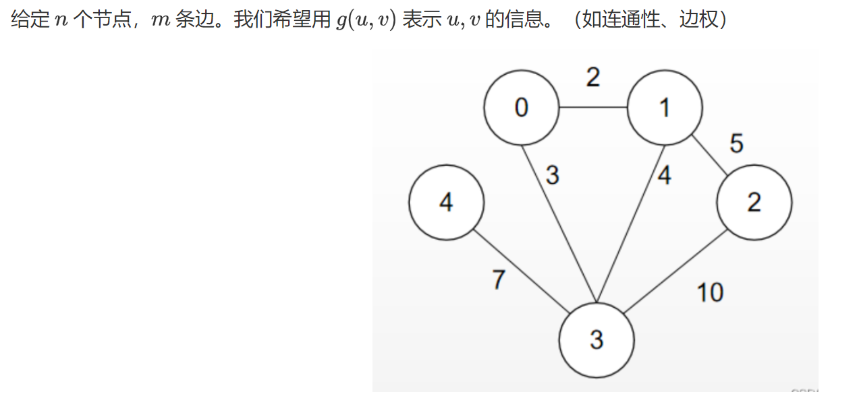
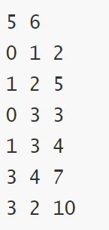
建图

Slide 5
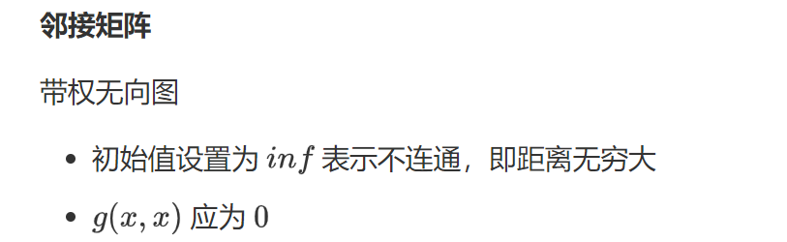
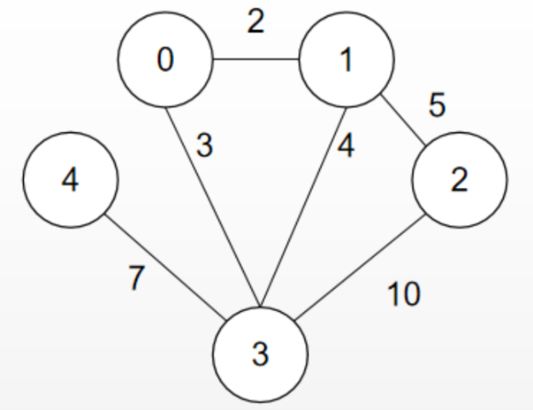
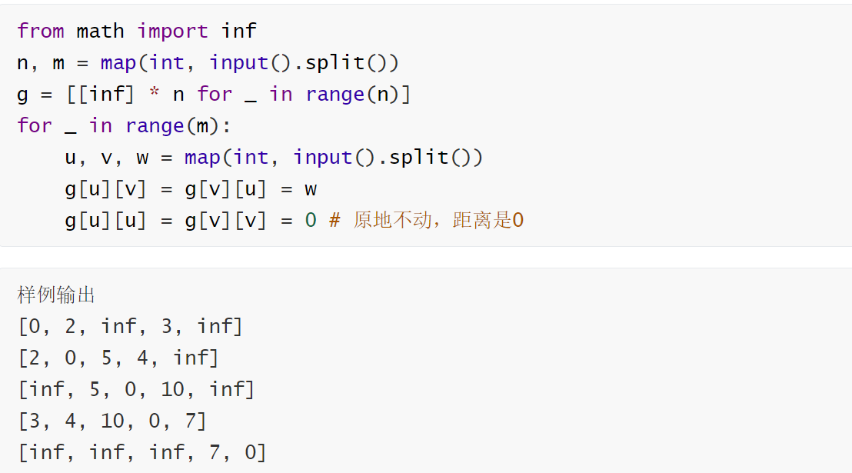
建图

Slide 6
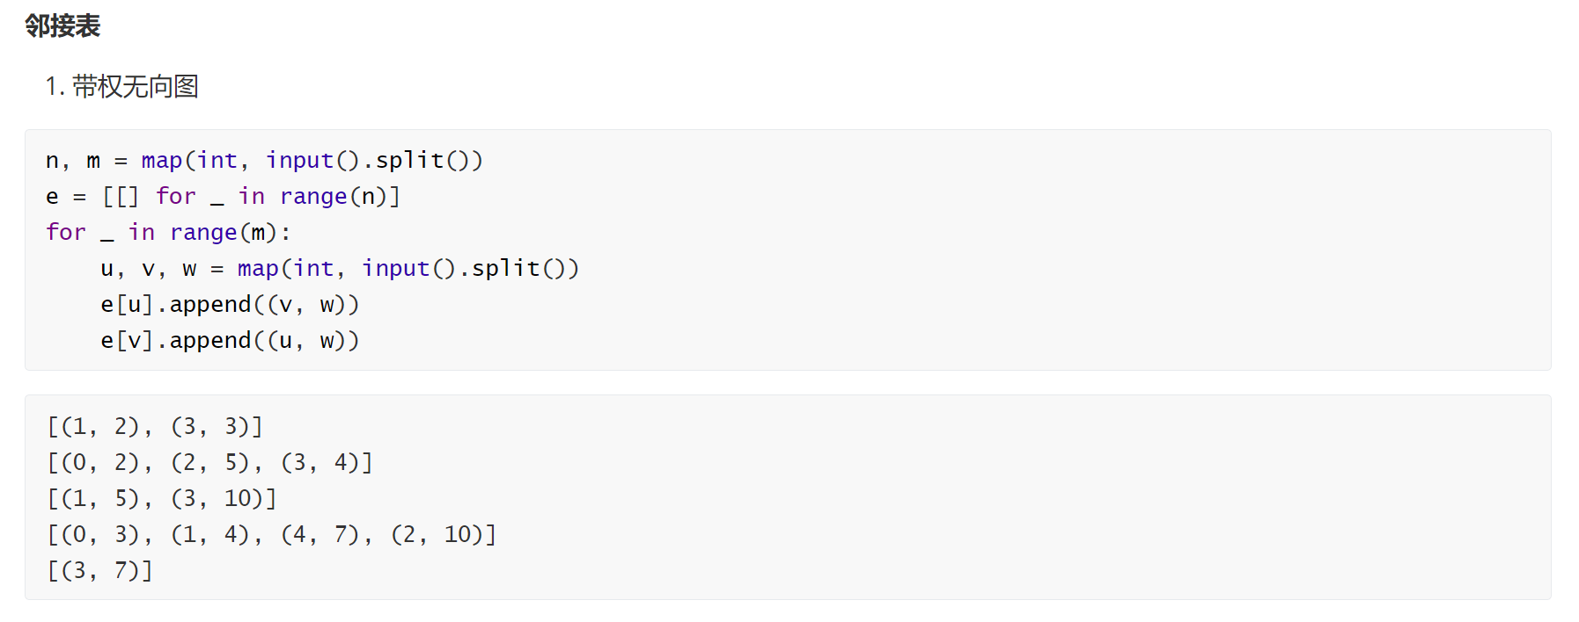
建图

Slide 7
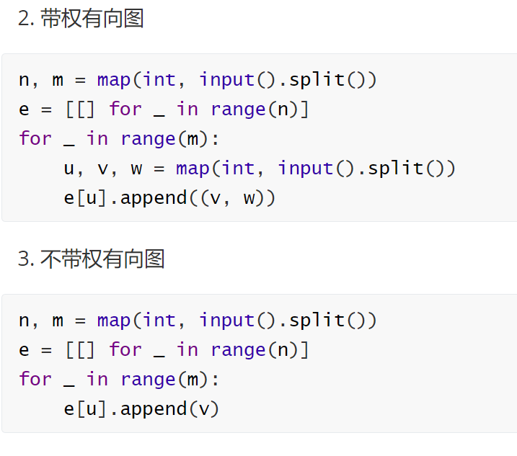
建图

Slide 8
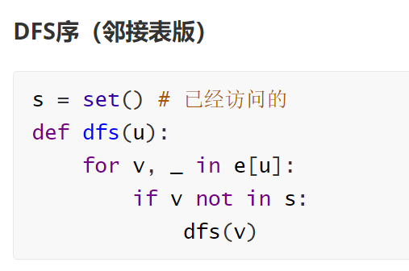
图的遍历

Slide 9
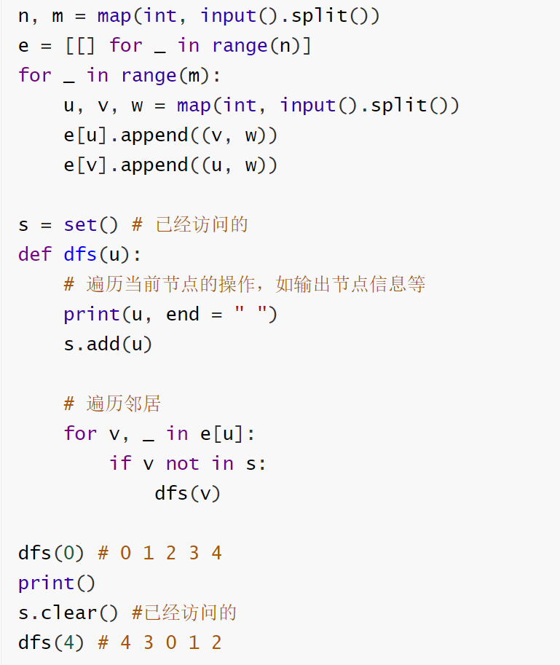
图的遍历

Slide 10
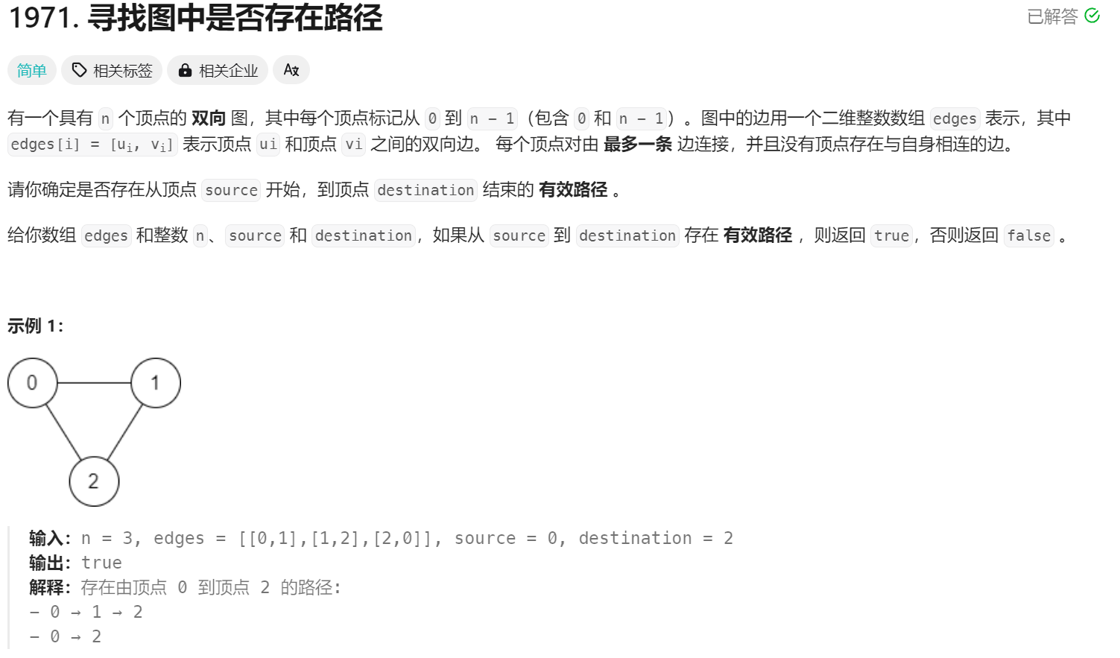
图的遍历
1971. 寻找图中是否存在路径 - 力扣（LeetCode）

Slide 11
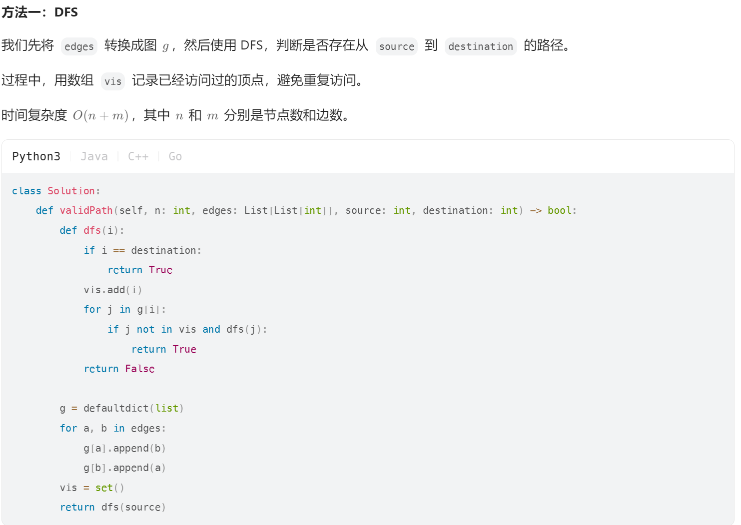
图的遍历
1971. 寻找图中是否存在路径 - 力扣（LeetCode）

Slide 12

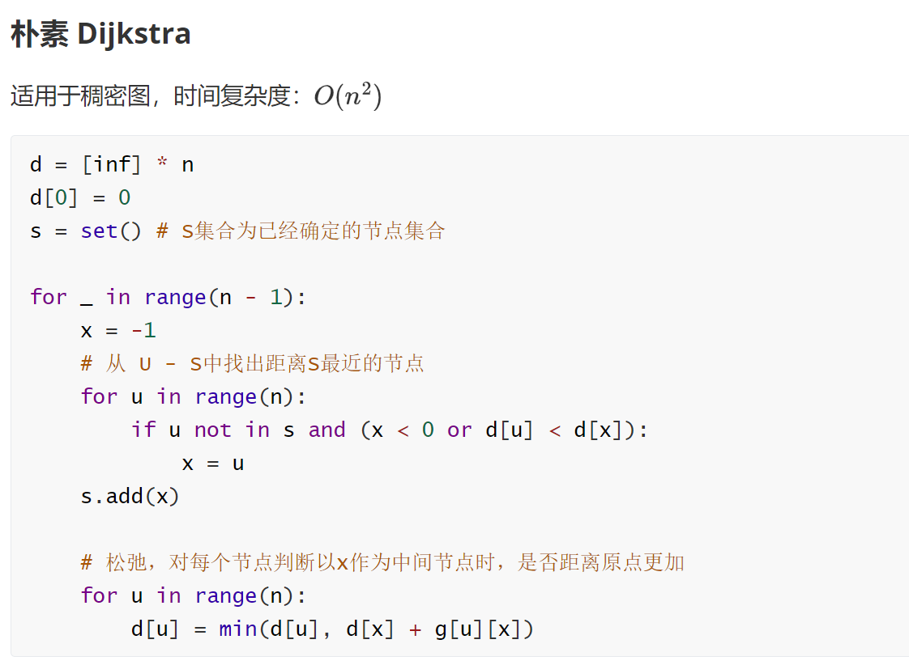
Dijkstra

Slide 13
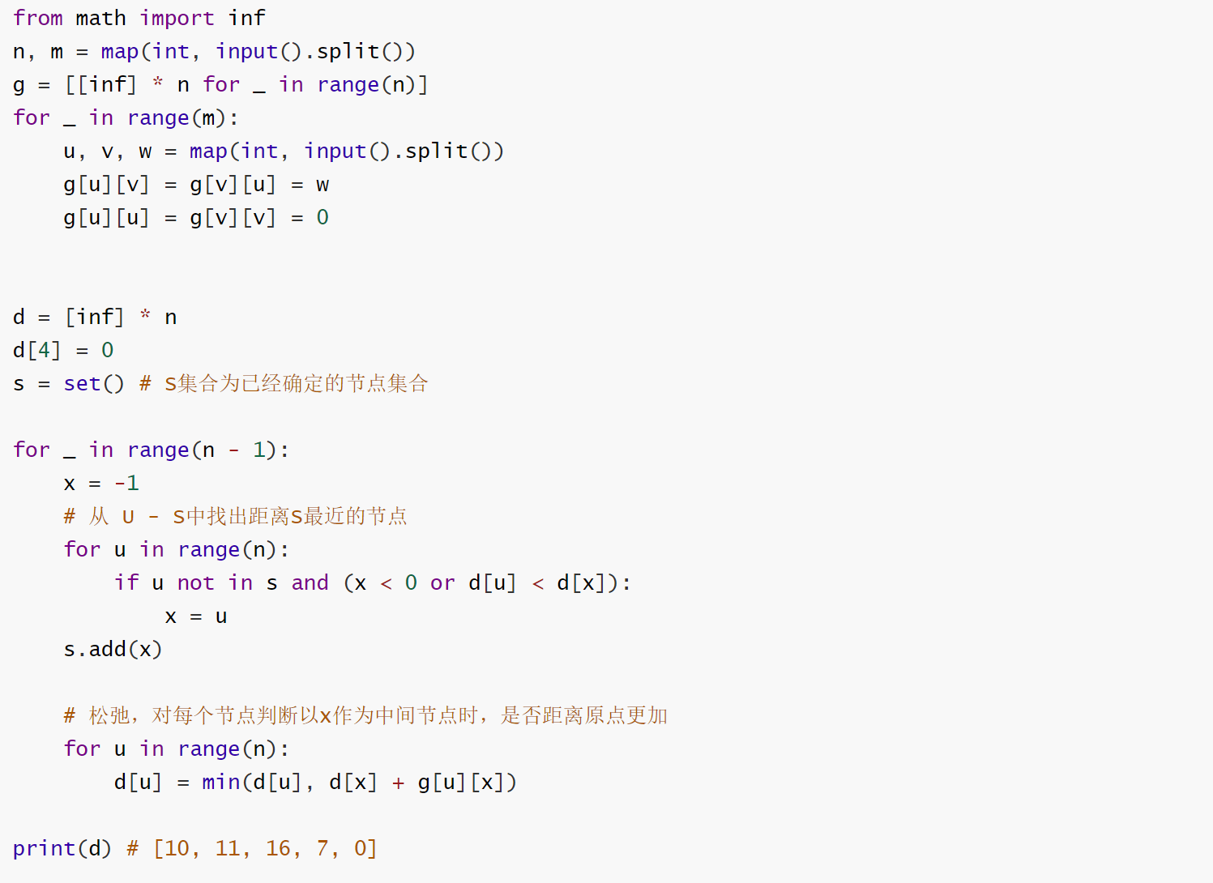
Dijkstra

Slide 14
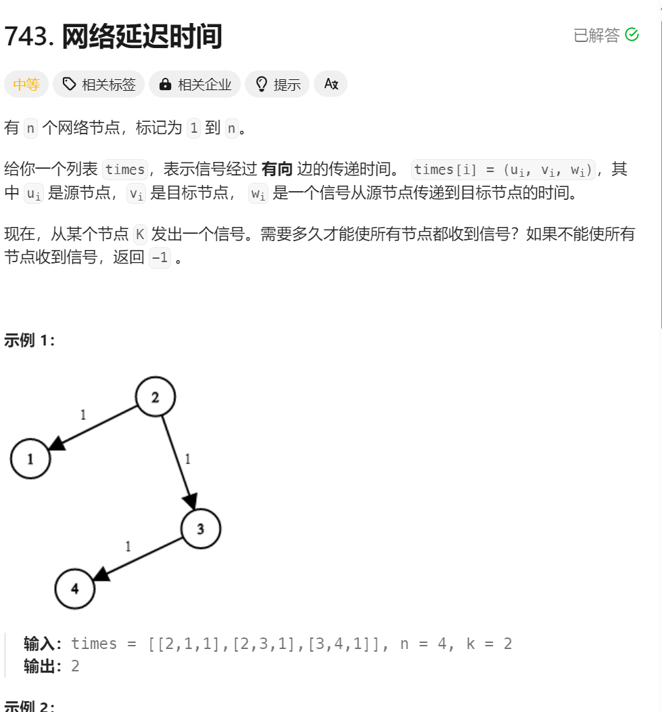
Dijkstra
743. 网络延迟时间 - 力扣（LeetCode）

Slide 15
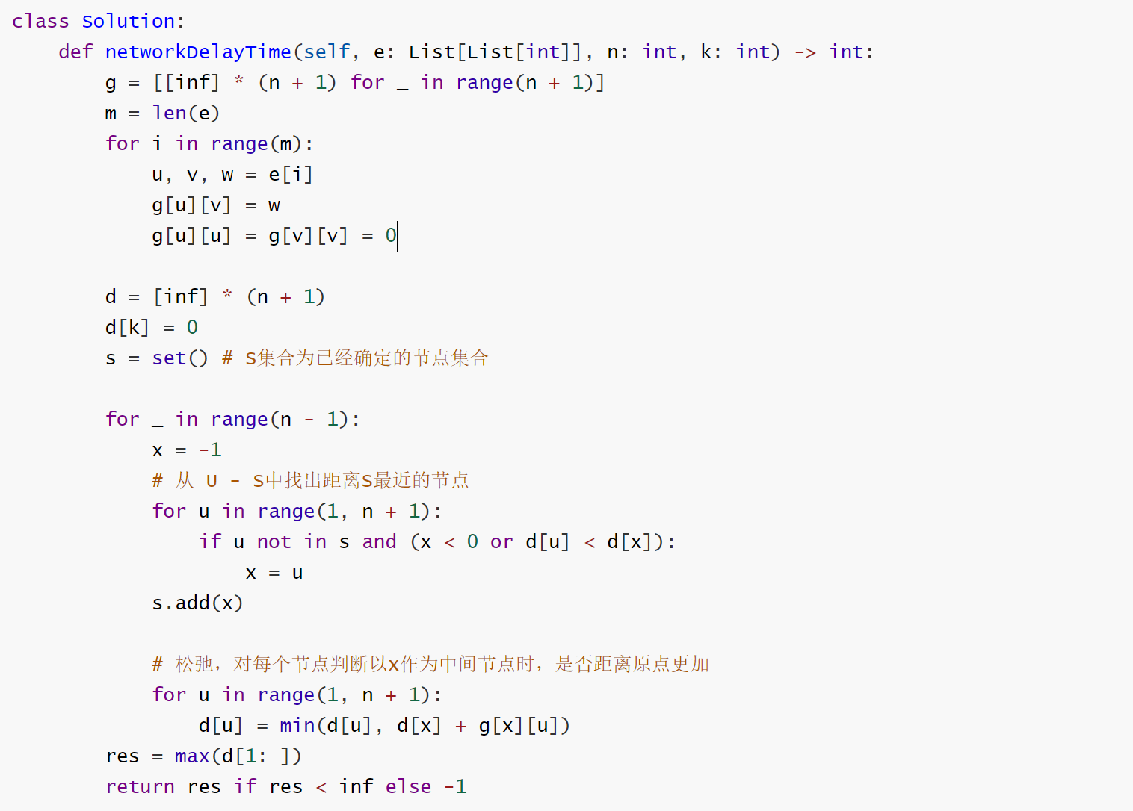
Dijkstra
743. 网络延迟时间 - 力扣（LeetCode）

Slide 16
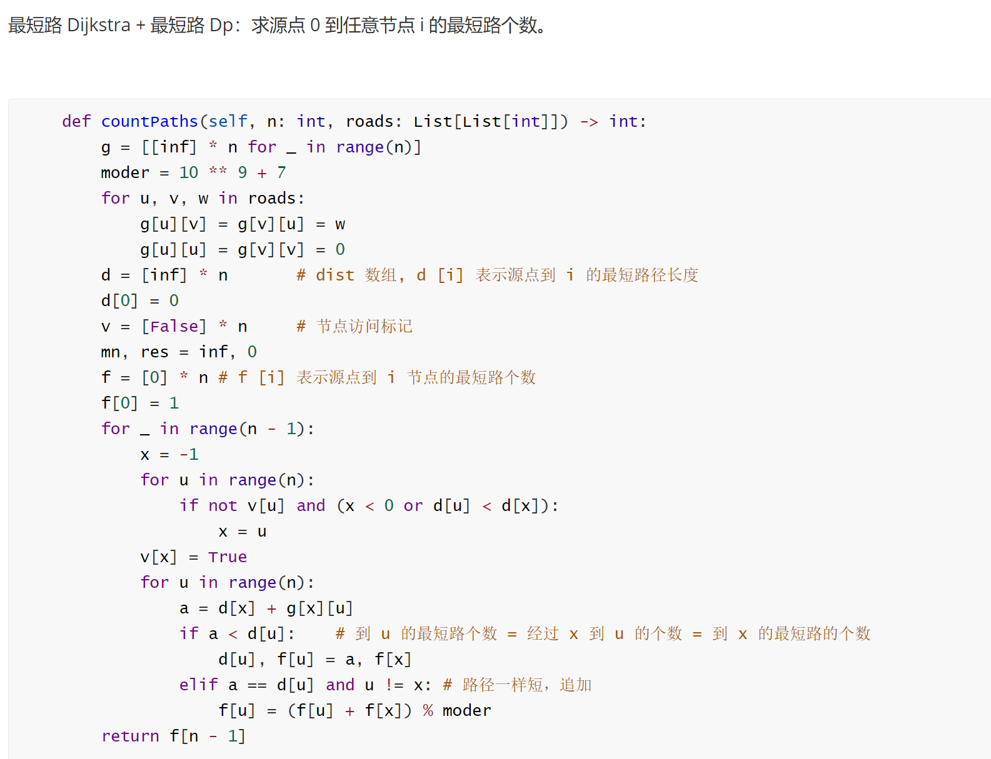
*Dijkstra 【补充习题】
1976. 到达目的地的方案数 - 力扣（LeetCode）

Slide 17
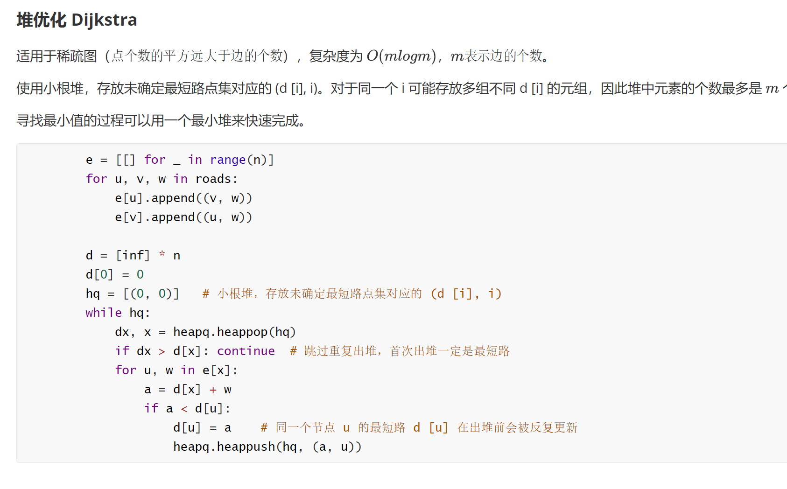
*Dijkstra 堆优化

Slide 18
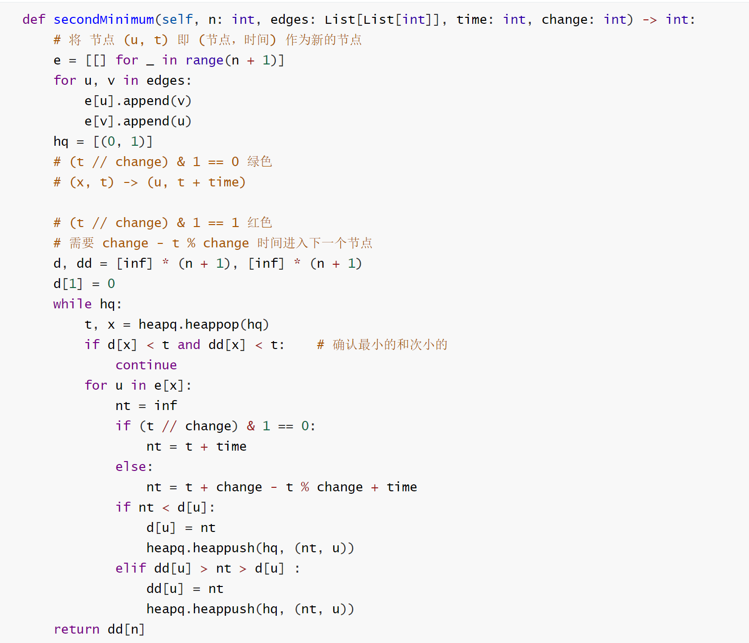
*Dijkstra 堆优化【补充习题】
2045. 到达目的地的第二短时间 - 力扣（LeetCode）

Slide 19
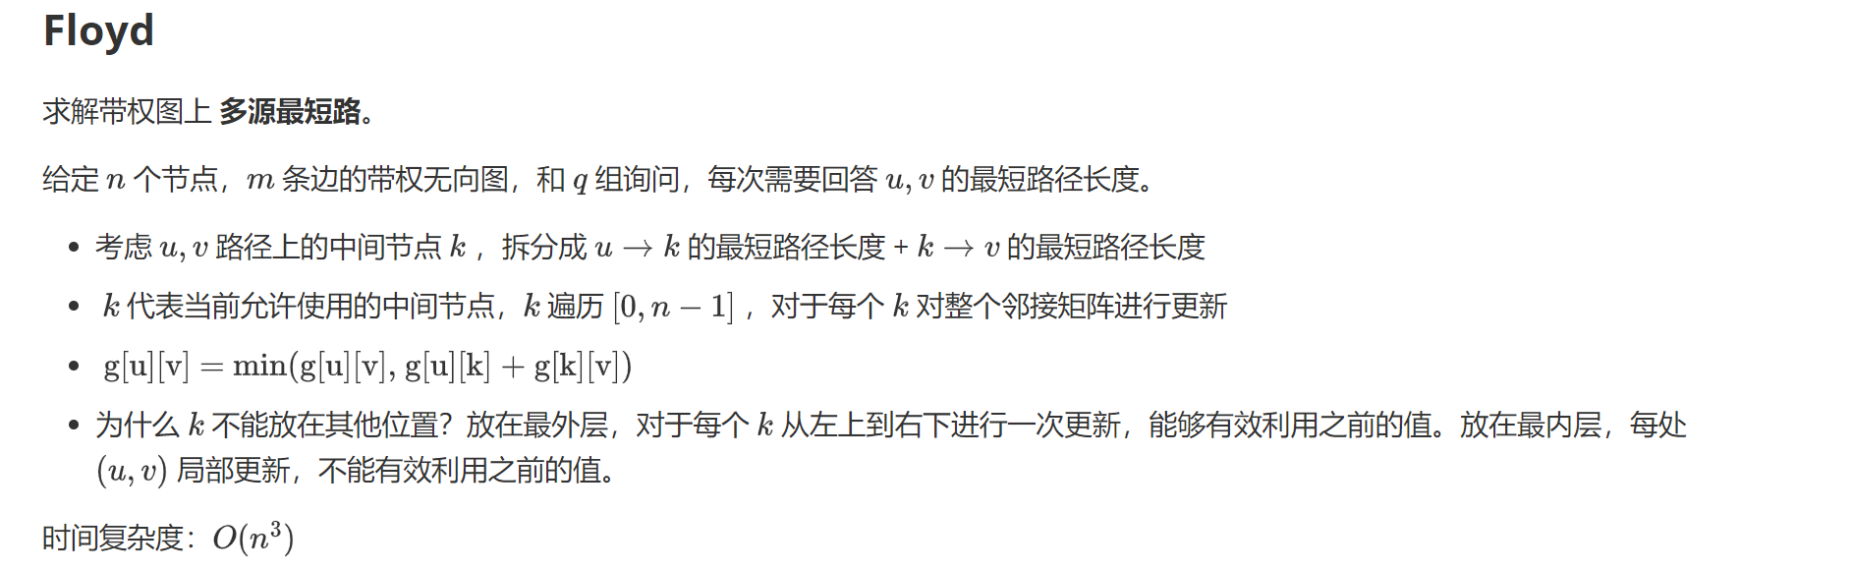
Flody

Slide 20
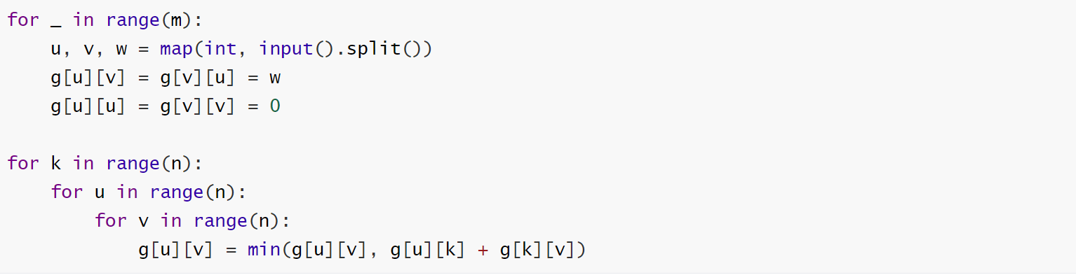
Flody

Slide 21
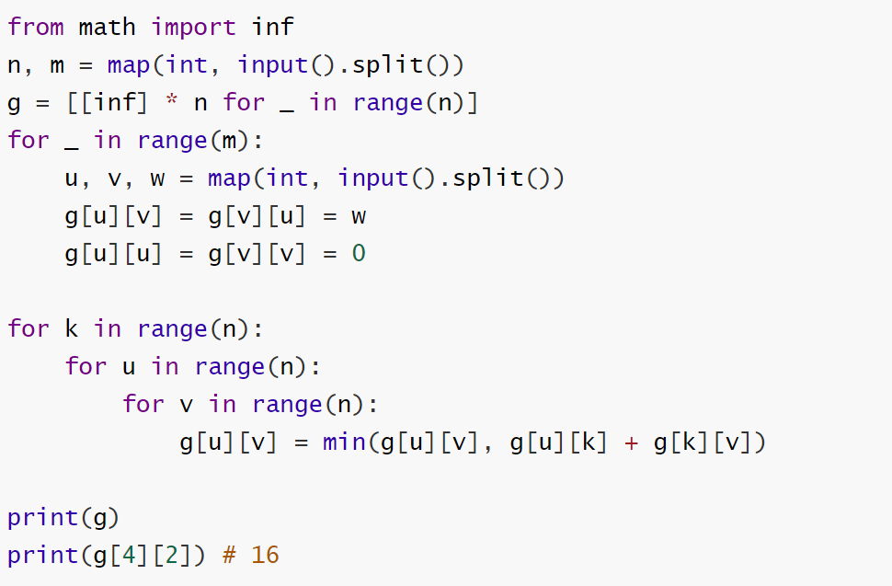
Flody

Slide 22
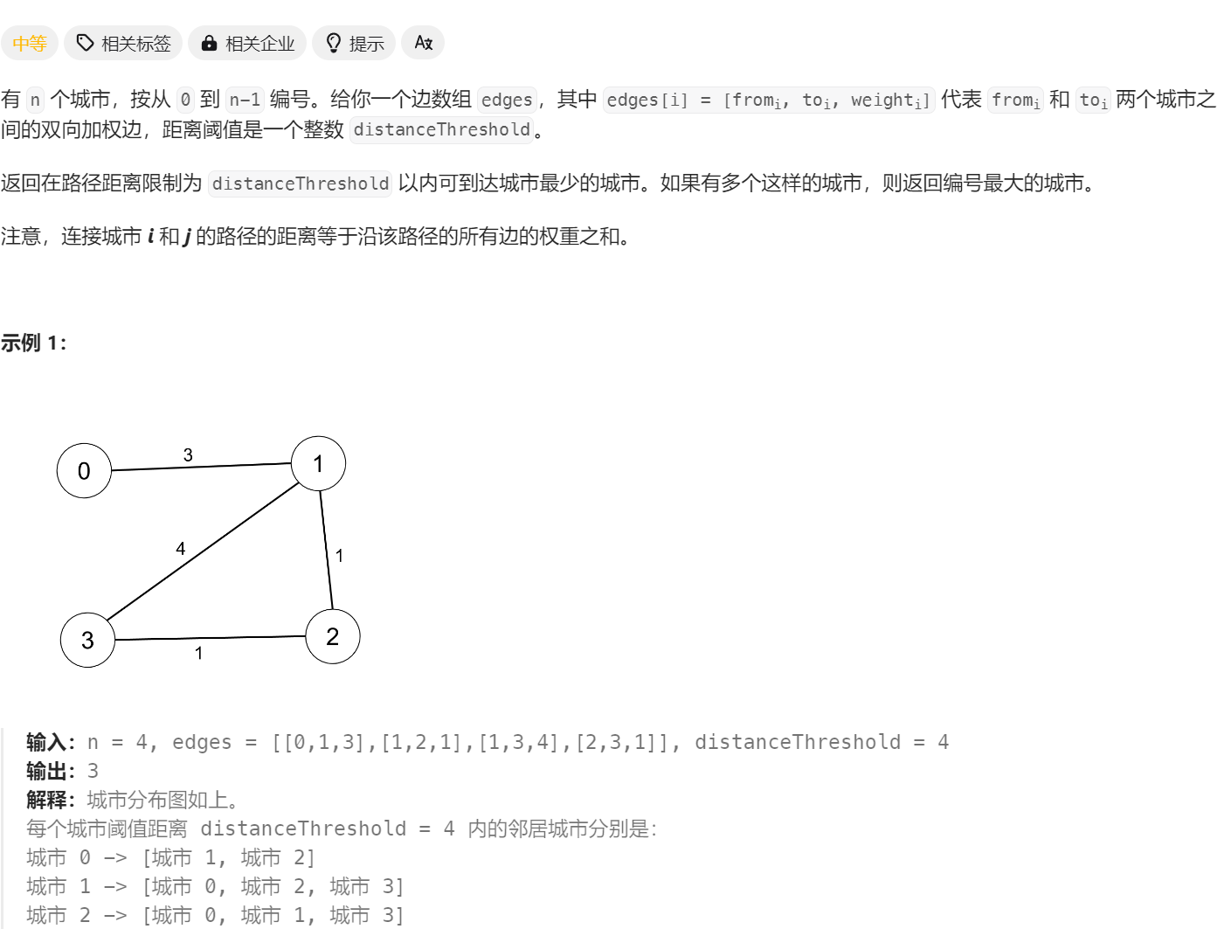
Flody
1334. 阈值距离内邻居最少的城市 - 力扣（LeetCode）

Slide 23
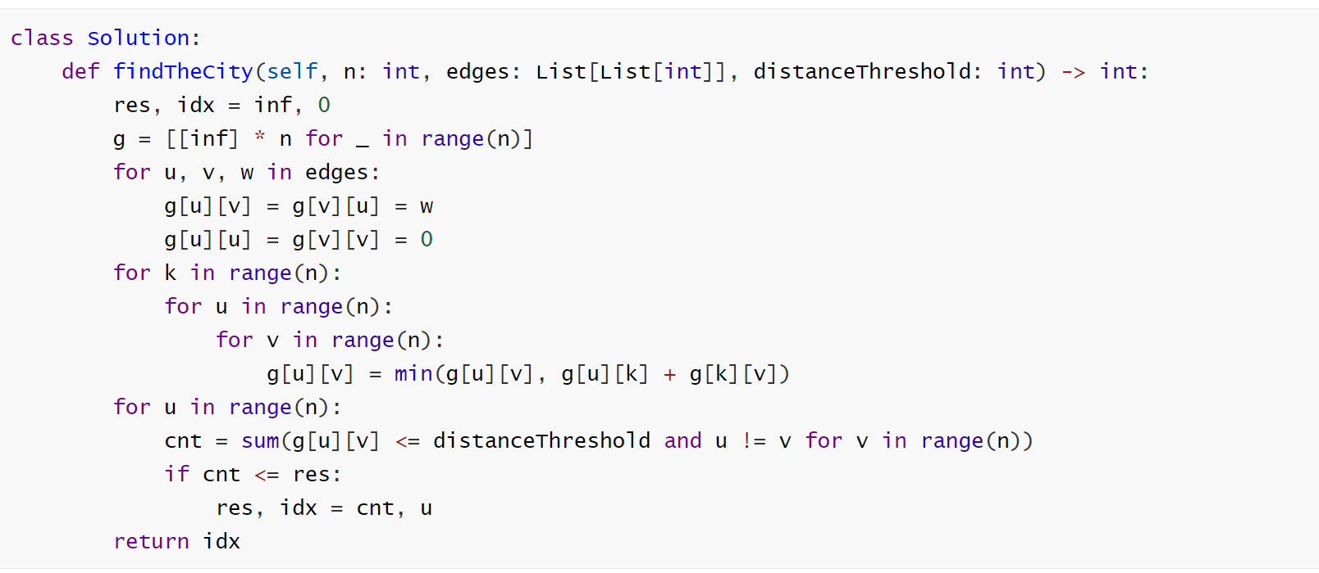
Flody
1334. 阈值距离内邻居最少的城市 - 力扣（LeetCode）

Slide 24

Python算法基础
输入输出

